Slide 1

变额年金 （Varying Annuities）
孟生旺

Slide 2
主要内容
离散变额年金（每年变化一次）
每年支付 1 次的离散变额年金（递增、递减、复递增）
每年支付 m 次的离散变额年金（递增、递减、复递增）
连续支付的离散变额年金（递增、递减、复递增）
连续变额年金（连续变化）
一般形式的连续变额现金流
特例：连续递增（或递减）的年金

Slide 3
递增年金（increasing annuity）
期末付递增年金(increasing annuity-immediate)： 第一年末支付1元，…，第n年末支付n元。
现值：
上式两边乘以(1 + i)：

Slide 4
递增年金的现值：

Slide 5
例：写出下述年金的现值表达式

Slide 6
递增年金的累积值为
期初付递增年金(increasing annuity-due)
现值
累积值

Slide 7
递增永续年金(increasing perpetuity)
当 时，还可以得到递增永续年金的现值为
在计算上述极限时，

Slide 8
例：年金在第一年末的付款为1000元，以后每年增加100元，总的付款次数为10次。如果年实际利率为5%，这项年金的现值应该是多少？
解：年金分解如下：
1000
1100
1800
1900
900
900
900
900
100
200
900
1000

Slide 9
Exercise ：An investment of 700 is to be used to make payments of 10 at the end of the fist year, 20 at the end of second year, 30 at the end of third year, and so on, every year as so long as possible. A smaller final payment is paid one year after the last regular payment. The fund earns an effective annual rate of 5%. Calculate the smaller final payment.
700
10
20
30
R

Slide 10
解：
700
10
20
30
R

Slide 11
解上述方程（应用excel求解）即得 n = 14.49。
因此有14次正规支付和在第15年末有一次小额支付。设小额支付为 R，则

Slide 12
2、递减年金（decreasing annuity）
期末付递减年金(decreasing annuity-immediate)：第1年末支付 n 元，…，第 n 年末支付1元。
时期 | 0 | 1 | 2 | 3 | … | n –1 | n
递减年金 |  | n | n –1 | n –2 | … | 2 | 1
等 额 年 金 |  | 1 | 1 | 1 | … | 1 | 1
 |  | 1 | 1 | 1 | … | 1
 |  | 1 | 1 | 1 | …
 |  | … | … | …
 |  | 1 | 1 | 1
 |  | 1 | 1
 |  | 1

Slide 13
递减年金的现值：

Slide 14
递减年金的其他公式：

Slide 15
问题：递减年金与递增年金之和的现值是多少？

Slide 16
例：一项年金在第一年末付款1元，以后每年增加1元，直至第 n 年。从第 n + 1年开始，每年递减1元，直至最后一年付款1元。证明该项年金的现值可以表示为
1
2
n
n ‒ 1
1

Slide 18
练习：一项20年期的年金，每年末的付款金额如下。年实际利率为6%，计算其现值。
年份 | 金额
1 | 600
2 | 700
3 | 800
4 | 900
5 | 1000
6 | 1100
7 | 1200
8 | 1300
9 | 1400
10 | 1500
11 | 1400
12 | 1300
13 | 1200
14 | 1100
15 | 1000
16 | 900
17 | 800
18 | 700
19 | 600
20 | 500

Slide 19
解：
年份 | 金额 | 分解
1 | 600 | 500 | 100
2 | 700 | 500 | 200
3 | 800 | 500 | 300
4 | 900 | 500 | 400
5 | 1000 | 500 | 500
6 | 1100 | 500 | 600
7 | 1200 | 500 | 700
8 | 1300 | 500 | 800
9 | 1400 | 500 | 900
10 | 1500 | 500 | 1000
11 | 1400 | 500 | 900
12 | 1300 | 500 | 800
13 | 1200 | 500 | 700
14 | 1100 | 500 | 600
15 | 1000 | 500 | 500
16 | 900 | 500 | 400
17 | 800 | 500 | 300
18 | 700 | 500 | 200
19 | 600 | 500 | 100
20 | 500 | 500 | 0

Slide 20
Example：Find the present value of an annuity immediate such that payments start at 1, each payment thereafter increases by 1 until reach 10, and then remain at that level until 25 payments in total are made.
次数：
0
1
2
10
25
金额：
1
2
10
10

Slide 21
Solution ：
次数：
0
1
2
10
25
金额：
1
2
10
10

Slide 22
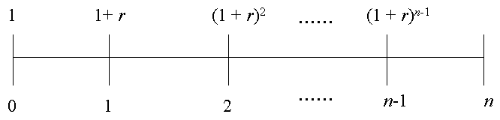
复递增年金 （compound increasing annuity）
含义：付款金额按照某一固定比例增长的年金。
期初付复递增年金 ：注：r < 0 ，递减。

Slide 23
令 ， 则：
其中

Slide 24
期末付复递增年金的现值：
其中

Slide 25
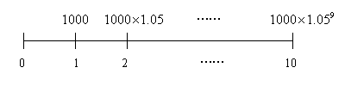
例：某10年期的年金在第一年末付1000元，此后的给付金额按5％递增，假设年实际利率为4%，请计算这项年金在时刻零的现值。
解：年金的现金流如下：

Slide 26
现值：
其中

Slide 27
例：年金的年增长率 r 与年利率 i 相等，则 j = 0. 计算期初付年金与期末付年金的现值。
解：
期初付 = n
期末付 = n/(1+i)

Slide 28
Exercise
A perpetuity-immediate pays 100 per year.
Immediately after the fifth payment, the perpetuity is exchanged for a 25-year annuity-immediate that will pay X at the end of the first year. Each subsequent annual payment will be 8% greater than the preceding payment.
Immediately after the 10th payment of the 25-year annuity, the annuity will be exchanged for a perpetuity-immediate paying Y per year.
The annual effective rate of interest is 8%.
Calculate Y.

Slide 29
第一次替换时，永续年金的现值为100/0.08＝1250
100
100
100
100
100
100
第一次替换后的递增年金：25次付款
X
1.08X
1.08²X
1.08³X
1.08²⁴X
利率 i ＝0.08，等于年金增长率，故递增年金的现值为：
P = X · n/(1 + i) = 25X/1.08
1250 = 25X/1.08
X = 54

Slide 30
第二次替换为永续年金，每年末支付Y，价值为Y/0.08
原年金剩余15次
X
1.08⁹X
1.08¹⁰X
1.08²⁴X
……
原年金已支付10次
Y
价值方程 ( X = 54 ) 为：
Y / 0.08 = 54 (1.08¹⁰v + 1.08¹¹v² + … + 1.08²⁴v¹⁵)
= 54(1.08)⁹·15 注：v = 1.08⁻¹
由此可得：Y = 129.5

Slide 31
年金的基本类型
1年支付1次
1年支付m次
连续支付

Slide 32
在等额年金中，分 m 次支付，年金价值的变化：
在变额年金中，上述结论仍然成立。

Slide 33
在等额年金中，连续支付，年金价值的变化：
在变额年金中，上述结论仍然成立。

Slide 34
每年支付 m 次的期末付变额年金

Slide 35
每年支付 m 次的期末付变额年金

Slide 36
每年支付 m 次的期初付变额年金

Slide 37
例：写出下述年金的现值计算公式（年利率 i = 10%)：
0
1
2
100
100
100
100
200
200
200
200

Slide 38
例：写出下述年金的现值计算公式（年利率 i = 10%)：
0
1
2
100
200
300
400
500
600
700
800

Slide 39
连续支付的变额年金 (continuously payable varying annuity)
连续支付，但支付金额离散变化。
连续支付的递增年金
连续支付的递减年金
连续支付的复递增年金
连续支付的任意变额年金

Slide 40
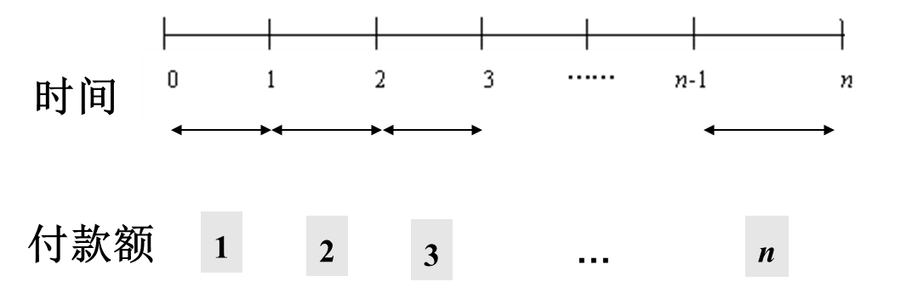
连续支付的递增年金：第一年连续支付1元，第二年连续支付2元，…，第n 年连续支付 n 元。

Slide 41
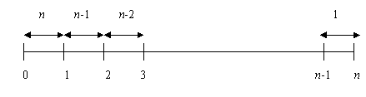
连续支付的递减年金 ：第一年连续支付n元，第二年连续支付n - 1元，…，第n 年连续支付 1元。

Slide 42
连续支付变额年金的价值（V ）

Slide 43
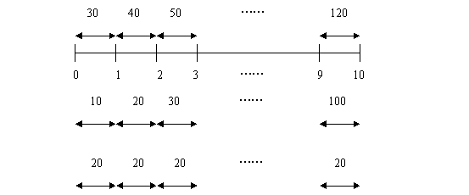
例：一个现金流在第1年连续支付30元，第2年连续支付40元，第3年连续支付50元，直到第10年连续支付120元，假设年利率为5%，求这项年金的现值。
解：分解为两项年金:

Slide 44
计算：

Slide 45
连续支付的递增永续年金的现值 ：第1年连续支付1元，第2年连续支付2元，第3年连续支付3元，并以此方式无限地延续下去。其现值为

Slide 46
一般形式的连续变额现金流
现值：付款从时刻 a 到时刻 b，在时刻 t 的付款率为ρ(t)，利息力为 δ(t)。
时刻 t 支付的 1 在时刻 0 的现值为：

Slide 47
在时刻 t 的付款率为ρ(t) ，在区间[t, t + dt ]的付款为ρ(t) dt，所有付款在时刻 0 的现值是将所有付款的现值加总：

Slide 48
例：一个连续支付的现金流
支付期从时刻 0开始，到时刻 0.5 结束
在时刻 t 的付款率为
利息力为
计算此现金流在时刻零的现值。
解：

Slide 49
（课后）
令
现值为：

Slide 50
终值：在时刻 t 的1元，累积到时刻 T 的终值为

Slide 51
从时刻 a 到时刻 b 内所有付款到时刻 T 的终值，就是将该期间内所有付款的终值加总：

Slide 52
例：一个连续支付的现金流，其付款率为 ，支付期间从 t = 1到 t = 6，利息力为 。计算此现金流在 t =9的终值。
解：

Slide 53
例：连续递增年金（continuously increasing annuity）
假设在时刻 t 的付款率（payment rate）为 t，常数利息力为δ，则连续递增年金的现值为：
注: I 和 a 上都有横线。在时刻 t 的付款率为 t，表示按此付款，1年的付款总量将为 t .

Slide 54
证明：

Slide 55
例：一项10年期的年金，在时刻 t 的付款率为9t + 6，利息力为9％。计算此项年金在时刻零的现值。
解：

Slide 56
连续递增的永续年金：

Slide 57
例：一项年金在时刻 t 的付款率为 3t，付款从 0 时刻起一直延续下去，年利率为5％，则其现值为：

Slide 58
例：连续递减年金 (continuously decreasing annuity)
支付期为 n 年，在时刻 t 的付款率为 n- t，利息力为 δ。
现值为：

Slide 59
乘以
年金计算公式
之间的关系
乘以
乘以
乘以
乘以 (1+ i )

Slide 60
变额年金：算数级数变化

Slide 61
变额年金：几何级数变化

Slide 62
递增年金
递减年金
复递增年金
每年支付m次的变额年金
连续支付的变额年金
连续变额年金

Slide 63
Exercise:
1000 is deposited into Fund X, which earns an annual effective rate of 6%.
At the end of each year, the interest earned plus an additional 100 is withdrawn from the fund. At the end of the tenth year, the fund is depleted.
The annual withdrawals of interest and principal are deposited into Fund Y, which earns an annual effective rate of 9%.
Determine the accumulated value of Fund Y at the end of year 10.

Slide 64
X： annual effective rate 6％
1000
100
100
100
withdrawals
of principal
1000×6%=60
900×6%=54
100×6%=6
withdrawals
of interest
6×
10
9
1
Y： annual effective rate 9％
100
100
100
Level annuity
6×
10
9
1
Decreasing annuity

Slide 65
Exercise
A perpetuity costs 77.1 and makes annual payments at the end of the year. This perpetuity pays 1 at the end of year 2, 2 at the end of year 3,…, n at the end of year (n + 1). After year (n + 1)，the payments remain constant at n. The annual effective interest rate is 10.5%. Calculate n.
year：
1
2
3
n
n+ 1
n+ 2
perpetuity：
1
2
3
n-1
n
n
……
i = 10.5%
77.1

Slide 66
Solution：
The cost of this perpetuity =
Since i = 10.5%, we have
Hence n = 19

